Slide 1

关键岗位人才盘点与发展
要点与难点

Slide 2
用一个常见的案例来开始吧
● A公司，处于一个人才竞争激烈的行业。人员规模数千人，公司业务发 展良好，产品和品牌都具有竞争力。人才保留工作是各业务部门和HR 共同关心的话题。
● HR推动高层管理者在人才管理上达成共识。大家都认为，当前情况下 要想保留关键岗位上的人才，需要：
1. 建立具有激励性的分配机制；
2. 清楚自己的人才家底、明确要保留的重点和后备梯次；
3. 开展有针对性的培养活动，加速人才成长。

Slide 3

在人才管理方面，公司的年度核心任务是
四大任务
1. 根据A公司领导力模型，对现有干部的胜任能力进行摸底，找出未 来重点培养的高潜力人才（High Potential)；
2. 对每个干部进行能力评估和组织氛围调查反馈，明确个人可提升 的领域；
3. 完善干部选拔和评价制度，进一步明晰干部的责任和胜任要求，完 善干部档案;
4. 明晰目前需要重点培养的几类重点岗位，就其中的2-3个岗位有针 对性地制定加速培养计划，并开始实施；
■ 分成两个子项目来开展：
1. 子项目一： 人才盘点 （上述前3条）
2. 子项目二：关键人才培养与发展（上述第4条）

Slide 4
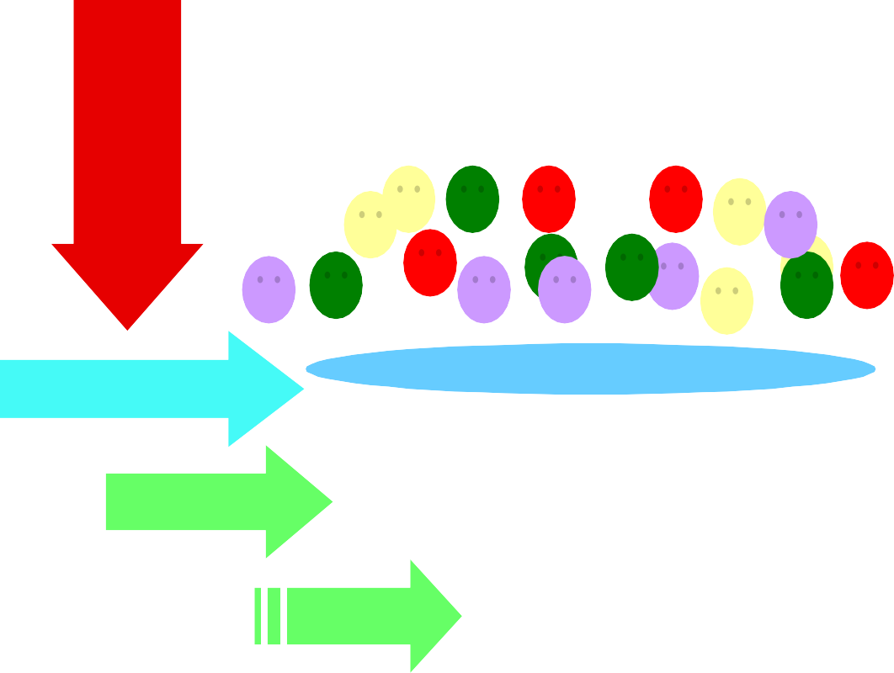
项目针对的对象
领导 力标 准与 测评
子项目一：人才盘点
所有经理及以上人员， 以及关键核心技术骨干。
关键岗位要求
业绩要求
能力要求
子项目二：关键人才培养与 发展 依据人才盘点选出的核心人才
（大约占上述干部总数的 15%-20%左右），设计针对 性的培养计划并实施。对基层 和新任管理者实施《核心管理 四任务培训）
高潜力人才
HIPOS

Slide 5
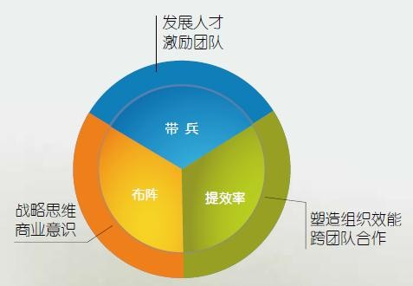
方案实施流程
公司的领导力模型
•平时行为表现
•业绩表现
•360度评估
•组织氛围调研
•上级评价
•人才盘点会议
输入
（在HR协助下填写评价表，
准备人才盘点会议的资料）
能力
个人发展计划（IDP）
高
姓名 |  | 所在单位 |  | 直接上级 |  | HR
职业期望 （3~4年）
能力优势 | 1）
 | 2）
希望在一年 内提升的能 力 | 岗位实践（70% ） |  | 人际关系（20% ） |  | 培训（10%）
1） | 晋升 |  | 导师制/辅导 |  | 阅读
2） | 轮岗 |  | 学习模仿 |  | 课堂培训
3） | 项目锻炼 |  |  |  | 网上学习
落实 培养 措施
中
对张三的盘点
张三
低
业绩
低
中
高

Slide 6



实施步骤
4周
网上领导力测评
3周
3周
周期为1年
上级评价
人才盘点
实施人才培 养
准备测评者和 评价者名单
实施网上测评
制定个人测评 报告
完善个人档案
根据HR提供的 工具表格完成 对下级的评价
把下级放入九 格图，并进行 综合排序
对下级的职业 发展提供书面 建议
每位总监与HR专 家、公司领导讨 论自己的业务规 划、人才状况、 人才培养建议
由公司领导参加 的对总监的盘点 会议
对20%左右的高 潜力人才制定个 人发展计划
由直接上级对下 属人员进行“发 展反馈”
HR协助业务部门 领导实施高潜力 人才的个人发展 计划

Slide 7
步骤一：实施网上领导力测评
主要策略： 基于A公司领导力模型、通用文化价值观，实施360度评估 组织氛围调查或Q12员工敬业度测评
完善干部履历表
成果：
个人测评报告

Slide 8








领导力测评标准
股票增值
实际利润增长
1. 我知道对我的工作要求 。
2. 我有做好我的工作所需要的材料和设备。
3. 在工作中，我每天都有机会做我最擅长做的事。
4. 在过去的七天里，我因工作出色而受到表扬。
5. 我觉得我的主管或同事关心我的个人情况。
6. 工作单位有人鼓励我的发展。
7. 在工作中，我觉得我的意见受到重视。
8. 公司的使命/目标使我觉得我的工作重要。
9. 我的同事们致力于高质量的工作。
可持续发展
10. 我在工作单位有一个最要好的朋友。
11. 在过去的六个月内，工作单位有人和我谈及我的进步。
12. 过去一年里，我在工作中有机会学习和成长。
忠实客户
_{Q}12调研
或组织氛围
敬业员工
360度评估
从此进入
领导力素质
（A公司领导力模型+核心价值观）
发现优势
因才适用

Slide 9
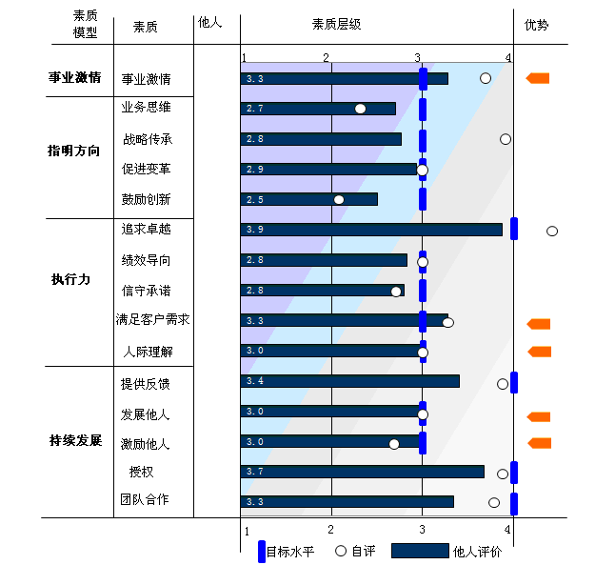
1.360度测评报告样例—能力方面

Slide 10
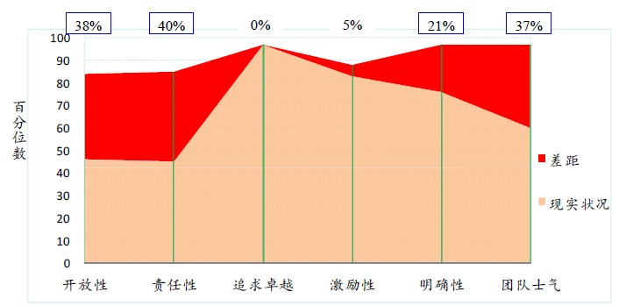
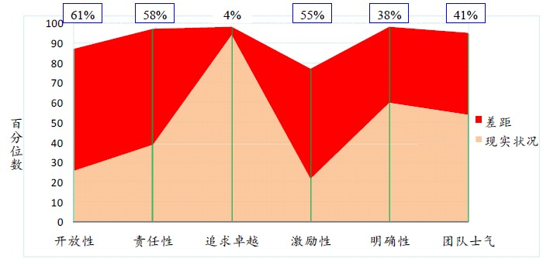
2. 360度测评报告样例—组织氛围调查
组织氛围调查结果示意
公平性
学习发展
合作信任
公平性
学习发展
合作信任
参与者自己的士气状况
下属人员的士气状况
P/10

Slide 11
3. 360度测评报告样例—敬业度
也可以选择用Q12来替代
 | By Performance Grading
 | 1- Excellent | 2- Meet/Exc eed | 3- Met Some | 4- Deficient | 5- Unrated | Lenovo 2006 Overall
C01. Our company is functioning well as a global organization. | 3.10 | 3.09 | 3.20 | 3.67 | 3.61 | 3.24
C02. My fellow employees are optimistic about the company’s future. | 3.12 3.07 |  | 2.93 | 3.70 | 3.68 | 3.24
C03. Employees take accountability for the results they are expected to deliver. | 3.81 3.76 |  | 3.81 | 3.98 | 4.00 | 3.84
C04. My supervisor encourages me to take calculated risks. | 3.56 | 3.32 | 2.88 | 3.02 | 3.28 | 3.31
C05. Highly talented people are attracted to join our company. | 3.28 3.21 |  | 3.20 | 3.77 | 3.69 | 3.35
C06. I trust that the company will always act in the employee’s best interests. | 2.87 2.75 |  | 2.67 | 3.22 | 3.19 | 2.88
C07. The skills of our employees will allow us to achieve our strategy. | 3.64 3.56 |  | 3.54 | 3.85 | 3.84 | 3.65
C08. The strategy of the company provides a clear direction for the employees. | 3.34 3.23 |  | 3.10 | 3.62 | 3.68 | 3.36
C09. There are the right processes and systems in the company to delivery on our strategy. | 2.90 2.89 |  | 3.01 | 3.53 | 3.46 | 3.05
C10. My supervisor provides helpful coaching and feedback. | 3.67 | 3.44 | 3.22 | 3.55 | 3.59 | 3.50
C11. The company values communicated by our management are meaningful to me. | 3.53 3.36 3.13 3.02 |  | 3.12 | 3.47 | 3.61 | 3.43
C12. The company changes and improves faster than our competitors improve. |  |  | 3.00 | 3.69 | 3.54 | 3.18
P/11

Slide 12


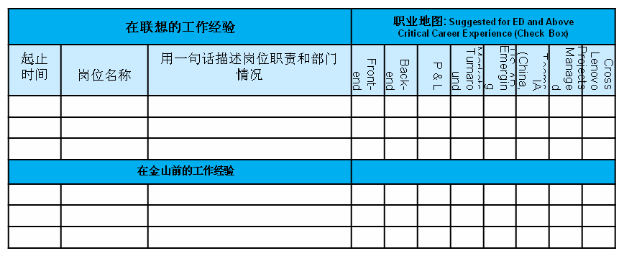

4、干部履历表示例
姓名 & 职衔: 部门
工作地点
职级:
上一次评级时间：
/12
照片 |  | 个人信息
 |  | 性别:
 |  | 籍贯:
 |  | 学历/专业：
 |  | 毕业院校:
 |  | 入职时间:
 |  | 直接上级/职级:
职业发展
期望的职业机会 | 时间
 | 绩效信息
 | 09年绩效成绩 :
 | 整体表现:
 | 潜力：
 | 离职意向
 | 可释放性
 | 四海为家性
近三年主要的工作成就 2008-2010
带兵
发展人才
激励团队
布阵
战略思维
商业意识
提效率
塑造组织效能
跨部门合作
灵活性
关注效率
鼓励创新
责任性
重视授权
鼓励冒险
工作标准
持续改进
追求卓越
激励性
急校为本
即使认可
团队协作
愿意贡献
互信合作
P

Slide 13


组织层面的成果：组织领导力诊断报告和发展觃划
组织领导力诊断报告和发展规划报告 1、方法论
2、我们的发现
• A公司总体分析
• 领导力优势
• 领导力丌足
• 分业务单元的分析
•各自的领导优势
•各自的领导力丌足
•3、我们的建议
•组织领导力发展建议
•非人力资源方面的建议
•4、下一步行劢方案

Slide 14
个人层面的成果：个人领导力测评报告
■ 为每一位接受评估的干部提供一份《个人领导力测评报告》，报告中包含
各项测评结果、发展建议、行劢计划模版等；
■ 组织3-5场“领导力测评报告解读”培训，辅导管理者更好地解读测评报
告，增进自我认知，制定行劢计划。
■ 整合内部培训资源，提供培训课程清单，供管理者后续自行报名参加培训。

Slide 15
步骤二：上级评价
主要策略： 两级评价体系：总监对下级的评价；总经理对下级的评价
管理者是“下级评价和发展的”Owner，HR是工具方法的支持者 先综合个人经验、业绩、素质进行定性评价 再运用九格图方式，进行定量评价
成果：
对总监及以下管理者的定性和定量评价结果 按照HR提供的模板，准备好人才盘点会议（步骤三）的所使用的
资料

Slide 16


评价操作流程
子公司总经理
总经理负责完成对总监的 评价；总监负责完成对下 属经理的评价。同时进行！
•个人能力综合评价表
•九格图
•综合排序
总监
总监
总监
总监
经理
经理
经理
经理
根据连续四个季度的业绩 突出，其次看行为表现， 由部门负责进行推荐。比 例为10%~15%。名单确定 后，由HR为每位甄选出来
的优秀员工完成个人评价 表和个人发展计划表。
员 工
员 工
员 工
员 工
员 工
员 工
员 工

Slide 17

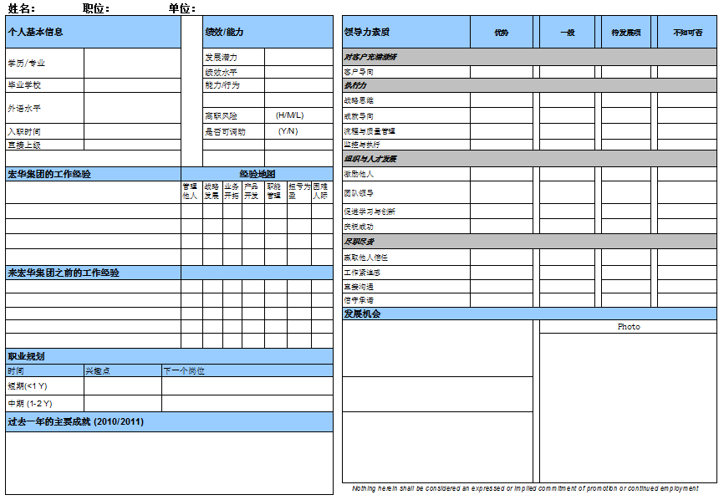
用到的评价工具/表格
对如何使用这些工具表格，HR将提供《操作手册》
评价工具1：在HR协助下，上级管理者完成对下级的综合能力评价（见下表Personal profile)
根据领导力模型：选 出最多三项优势，至 少3个待发展的素质/ 能力项
关键经历
待发展的素质：用具 体行为描述出来。如： 关键决策时，优柔寡 断，喜欢把决策责任 推给上级
主要成就
此表仅为示意

Slide 18

用到的评价工具/表格
评价工具2：九格图
业绩(Performance)
结果/达成岗位要求的程度
能力（Competency & Behavior） 素质、经验和知识水平&更高一层岗位的要求
 | 贡献者 | 完成胜任者 | 杰出绩效者
可提拔 | 6个月内新被提拔人 员 （7） | 提升绩效 （8） | 现在需被提拔 （9）
在原岗位上发 展 | 发挥优势，提升绩 效（4） | 发挥优势，提升绩 效（5） | 发展其更高级的技 能（6）
不能被提拔 | 降职或辞退 （1） | 发挥优势提升绩效 （2） | 经验丰富的“老鸟 ” （3）

Slide 19



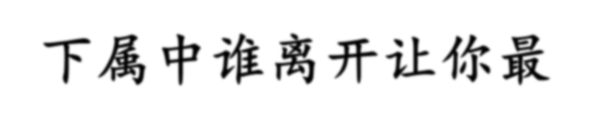


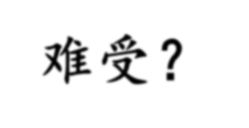


用到的评价工具/表格
评价工具3：综合排序
根据综合表现，所负责岗位重要 性，对下属人员进行综合排序：
下属中谁离开让你最
1、（Name） 2、（name) 3、（name）
难受？
4、（name） 5、（name） 6、
7、
8、
9、
10、

Slide 20
用到的评价工具/表格
评价工具4：安排关键岗位的继任计划
当 前 任 职 者
岗位名称
岗位名称
Job Title
Job Title
Job Title
Job Title
Job Title
当前任职者姓名
Name
Name
Name
Name
Name
Name
现 在 可 以 接 替 者
Name (Current
Title)
Name (Current
Title)
Name (Current
Title)
Name
(Current Title)
Name (Current
Title)
高潜力人才：来源于九格
图的6、8、9
需
个 月 的 培 养
Name (Current Title)
Name (Current Title)
Name (Current Title)
Name
(Current Title)
Name (Current Title)
12
Name (Current Title)
Name (Current
Title)
需
－
个 月 培
Name (Current Title)
Name (Current Title)
Name (Current Title)
Name (Current Title)
Name
(Current Title)
Name (Current Title)
Name (Current Title)
18 36
注意：盘点有多少个open的关键岗位？关键岗位有没有内部继任者？（如果没有）启动外部招聘
P养/20

Slide 21
步骤三：人才盘点会议
主要策略： 与公司领导、HR专家讨论每位下属的业绩、能力表现，以及“发展
、激励和保留策略”
商讨关键岗位上的后备人选 制定下属的发展计划
成果：
确定评价的最终结果 确定关键岗位的继任计划
确定关键人才的发展计划（给出要点）
HR根据盘点会议的要点，制定详细的个人发展计划

Slide 22















人才盘点会议（Organization and Talent Review）
人才盘点会议讨论的要点：对人才的绩效、关键岗位的继任计划、关键人才发 展、关键岗位的招聘、以及对关键人才的晋升和激励进行深入讨论，并制定详 细的行动计划，确保组织有正确的组织结构和出色的人才，以落实业务战略， 实现可持续成长。
它是对步骤二的评价结果的确认
Let’s Discuss key talents and their Development
关键岗位后备计划 关键人才激励
高潜人才晋升与培养

Slide 23
人才盘点实施的要点
分两级进行盘点： 先以每个“总监”为单位召开盘点会议
参加人员：总监本人；HR总监；外部HR顾问；公司领导1~2位；助理1位 会议主持人：HR顾问或公司HRD
盘点会议Agenda：
主持人介绍会议目的和注意事项
总监介绍自己所负责业务的情况、发展策略和组织结构；与现场人员讨论
总监介绍自己对下属是如何进行评价的（九格图结果和排序结果），回答现场 人员的问题，可能需要对九格图结果和排序结果进行调整
总监介绍关键岗位的后备计划，并对每位下属的发展给出建议 共同讨论下一步的行动计划
与所有总监的盘点会议结束后，与“总经理”召开盘点会议。该会议需要HR VP的 参加。会议的Agenda与上同。

Slide 24





以人才要求为标准，对在岗人员及后备人员的数量和质量进行盘点
子项目一领导力测评数据是人员盘点的数据来源之一。
上级评定表
姓名 | 角色履行 评价 |  |  | 任职能力及 领导力评价
 | 优 秀 | 可培 养 | 难以 接受 | 优 秀 | 可培 养 | 难以 接受
张三
李四
……
……
……
……
绩效
结果/达成岗位要求的程度
 | 贡献者 | 完成胜任 者 | 杰出绩效 者
可提拔 | 6个月内新 被提拔人员 | 提升绩效 | 现在需被提 拔
在原岗位 上发展 | 发挥优势， 提升绩效 | 发挥优势， 提升绩效 | 发展其更高 级的技能
不能被提 拔 | 降职或辞退 | 发挥优势提 升绩效 | 经验丰富的 “老鸟”
领导力
素质、经验和知识水平& 更高一层岗位的要求
确定培养人员名单 确定招聘计划

Slide 25
步骤四：实施个人发展计划
主要策略： 整合公司的发展资源（发展机会），并与素质模型对应 把“钢用在刀刃上”，重点落实对高潜力人才的培养 人才培养执行“271”策略，不单纯依靠培训
成果：
对所有参与本次评价的人员进行反馈，由其上级负责反馈，HR支持
80%的关键人才个人发展计划得到落实

Slide 26


对参与本次人才盘点的人员进行一对一反馈
HR提供《管理者反馈指南》 反馈对象：
10%~15%的优秀员工，由HR和经理共同参与，以征求其发展需求为目的 所有的经理：由其上级负责反馈
所有的总监：由其上级负责反馈
反馈原则：
以鼓励和发展为导向
反馈具体的行为和发展建议 听取其发展需求
（如果是高潜力人才）与确认个人发展行动计划

Slide 27

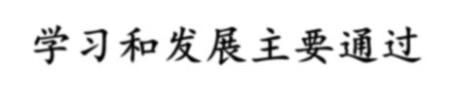


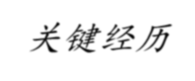
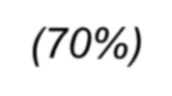

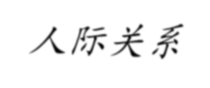
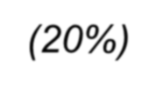
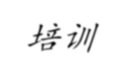
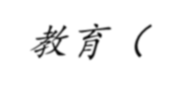

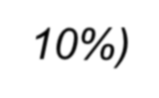
关于个人发展
▪ 发展是一个持续的过程 – 不是单独发生在某个时刻的事件
▪ 当个人在拉伸或超出自己的“舒适”区域（ comfort zones）时，发展
才会发生
People &
Relationships 20%
Education 10%
学习和发展主要通过:*
▪ 关键经历 (70%)
▪ 人际关系 (20%)
▪ 培训/教育（ 10%)
Critical Experiences
70%
* Research references documented

Slide 28
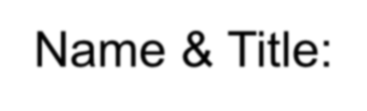

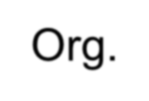
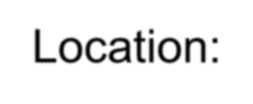
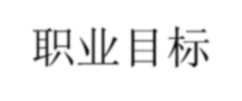
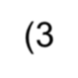


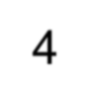

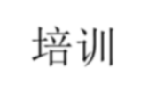

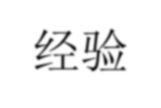
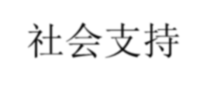


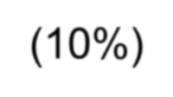
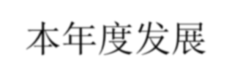
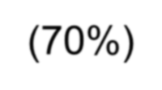
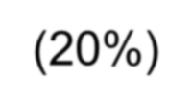

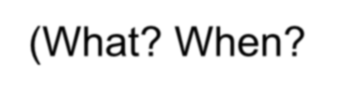
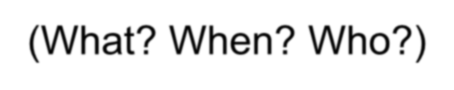
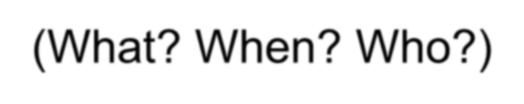
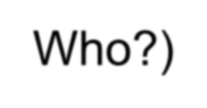



Location:
Name & Title:
Org.
职业目标 (3-4 年)
 | 1.
 | 2.
本年度发展 机会 | 经验* (70%) (What? When? Who?) | 社会支持* (20%) (What? When? Who?) | 培训* (10%) (What? When? Who?)
1.
2.

Slide 29



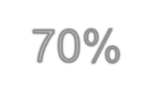
公司将如何发展人才┄
People & Relationships 20%
Education 10%
Critical Experiences 70%
关键经历(70%)
最有效的发展是：分配给员工特定的角色，让其“真枪实弹”地实践
职能和经营类的锻炼机会 客服部门轮岗 新成立部门 把一块业务起死回生 | 前端岗位的锻炼机会： 销售 市场
晋升机会： 经理 经理的经理 部门负责人 | 特别机会： 项目经理 跨区域或跨业务的整合角色 组织变革角色

Slide 30
公司将如何发展人才┄
People & Relationships 20%
Education 10%
Critical Experiences
人际关系 (20)
70%
通过他人的反馈，或对他人的模仿，或者对他人的跟随，而发生的学习对个人成 长至关重要
导师制 | 领导他人 | 跨部门沟通
反馈辅导 | 团队合作 | 与新领导的合作
角色模仿 | 人才发展 | 360度评估反馈
同级反馈 | 团队建设
培训/教育 (10%)
课堂教学和阅读是掌握知识、技能的最常用途径！
大学课程 | 领导. 力培训
培训计划 | 阅读书籍；上网学习；e-learning
文化培训 | 内部论坛
P/30

Slide 31








培养方案设计方法论之一：关键岗位管理人才发展方式
关键岗位的管理人才
适当的特质
和技能
+
=
适当的领导
能力
适当的经验
学习计划
•为关键人群设计的全球 领导力学院的课程
•业务管理课程
•职能/工作显得专业课 程
发展经验
•渐进的工作范围
•跨单位/职能
•不同的业务状况
高绩效的未来管理人才

Slide 32
培养方案方法论之二：混合式学习模式
信息 | 协作 | 学习 |  |  | 通过指导习得 的经验
 |  | 概念和学习 | 知识整合 | 在职锻炼
基本信息 | 专家网络 | E-learning | 教室学习 | 行动学习 | 导师
常见问题 FAQ | 社区 |  |  | 挑战 | 教练
政策和流程 | 案例分享和 最佳实践 |  | 模拟学习 | 业务项目 | 轮岗
工具与链接 | 案例分享和 最佳实践 |  |  |  | 新工作机会
新闻和文章

